Slide 1

373 BOT
Lab 3

Slide 2
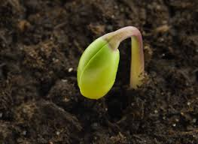

العوامل المؤثرة على نمو النبات

Slide 3
تأثير الماء على سرعة النمو
توضيح أهمية الماء للنمو
1
تجربة أهمية الماء في النمو
2
النتائج والمناقشة
3

Slide 4
أهمية الماء للنباتات
يذيب المعادن الموجودة بالتربة مكوناً ما يسمى بمحلول التربة.
يعمل على تسهيل عمليتي الاذابة والتأين للأملاح الموجودة بداخل النبات مسهلا بذلك حدوث التفاعلات الكيميائية داخل الانسجة والخلايا.
يعد من العوامل المهمة لحدوث عملية البناء الضوئي.
يعمل على إبقاء الخلايا النباتية في حالة إمتلاء لكي تستطيع القيام بوظائفها الحيوية.
ضروري لبقاء البروتوبلازم حياً.
وجودة في أنسجة النباتات يعمل كملطف لدرجة الحرارة ومنظم لها داخل الانسجة.

Slide 5
الطريقة:
تجربة: تأثير الماء على سرعة نمو النباتات
نأخذ مجموعتين من نبات الفول وتسجل أطوال النباتات فيها.
يتم ري المجموعة الأولى يومياً بينما تترك المجموعة الثانية بدون ري.
تدون الملاحظات لكلا المجموعتين.
احسب معدل النمو من المعادلة التالية }معدل النمو (ملم/ساعة)= الزيارة في الطول/طول الفترة الزمنية{
المشاهدة:
نلاحظ أن معدل نمو النبات الذي يروى بالماء أكبر من معدل نمو النبات غير المروي.

Slide 6
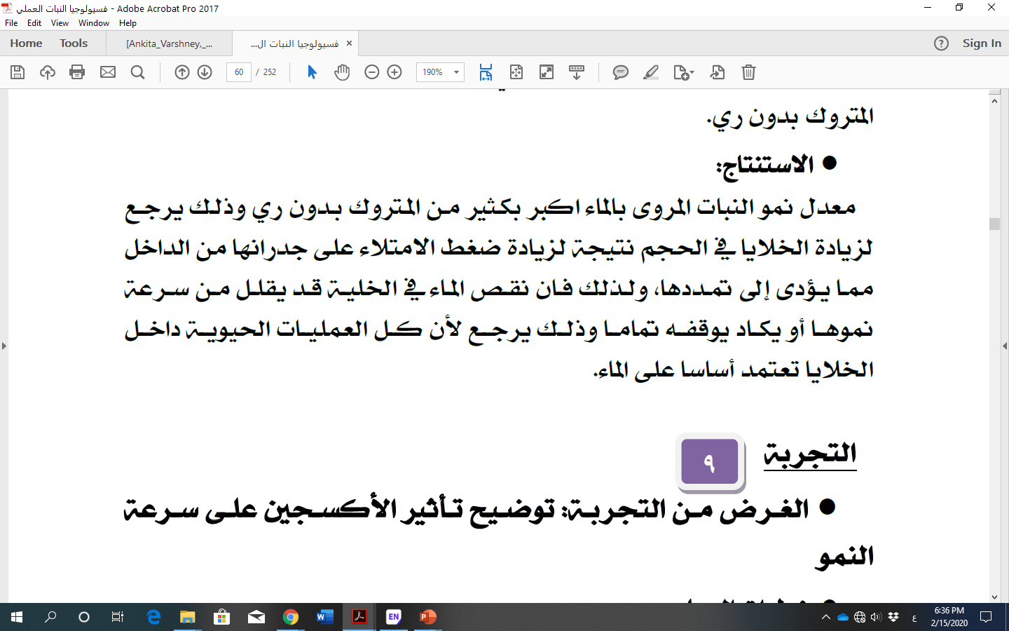
تجربة: تأثير الماء على سرعة نمو النباتات
الاستنتاج:

Slide 7
تأثير الأكسجين على سرعة النمو
أهمية الأكسجين
1
تجربة تأثير الأكسجين على سرعة النمو
2
النتائج والمناقشة
3

Slide 8
الطريقة:
تجربة: تأثير الأكسجين على سرعة نمو النباتات
نأخذ مجموعتين من نبات الفول وتسجل أطوال النباتات فيها.
توضع المجموعة الأولى في جو خالي من الاكسجين بينما توضع المجموعة الثانية في الظروف الطبيعية للمختبر.
تدون الملاحظات لكلا المجموعتين.
المشاهدة:
تنمو النباتات النامية بالظروف الطبيعية بشكل طبيعي أما المجموعة النامية في جو خالي من الاكسجين فتنمو بصورة بطيئة ثم لا تلبث أن تبذل.
الاستنتاج:
عملية النمو عملية حيوية تحتاج إلى الطاقة والتي مصدرها عملية التنفس والذي لا يحدث إلا في توافر الأكسجين بينما النبات التي حرمت من الاكسجين فتتنفس لاهوائياً وتعطي كمية قليلة من الطاقة لا تكفي النباتات إلى فترة طويلة مما يؤدي إلى تراكم الكحول الإيثيلي والضار للخلايا النباتية مؤدياً إلى موت النبات.

Slide 9
تأثير المواد الغذائية على نمو الجنين
البذرة والإنبات
1
توضيح أهمية عامل الغذاء للنمو
2
التجربة أهمية الغذاء في البذور
3
النتائج والمناقشة
4

Slide 10
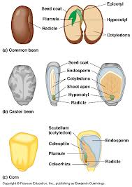
البذرة
البذرة هي بويضة مخصبة تكونت من مبيض زهرة نبات، وهي أساس التكاثر في النباتات الراقية وتبدأ منها حياة جيل جديد. ويمكن تعريف البذرة على أنها نبات جنيني صغير في حالة السكون.
وتتكون البذرة من الجنين الذي يحاط بغلاف يسمى القصرة، ومن كمية من الغذاء المدخر إما أن يكون مختزن في بعض أجزاء الجنين، أو منفصلاً عنه في نسيج خاص يسمى الإندوسبيرم، وتوصف البذرة في الحالة الأولى بأنها لا إندوسبيرمية، وفي الحالة الثانية بأنها إندوسبيرمية، وفي البذرة اللاإندوسبيرمية يتم اختزان المواد الغذائية غالباً في الفلقات التي تبدو ممتلئة ضخمة متشحمة.

Slide 11
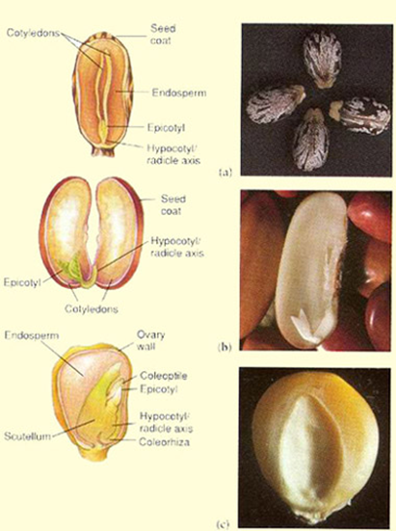
شروط الإنبات
وفرة الماء
حيوية الجنين وفترة السكون
1
2
4
3
درجة الحرارة المناسبة
وفرة الأوكسجين

Slide 12
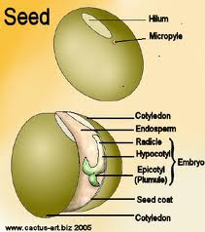
التغيرات التي تحدث للبذور أثناء الإنبات
تطرأ على البذرة عند إنباتها ثلاثة أنواع من التغيرات هي
نمو البذرة
النبات
ثلاث مراحل
أحيائية
كيميائية
تحويل المعقد إلى بسيط
فيزيائية
التشرب وزيادة الحجم

Slide 13
تجربة أهمية عامل الغذاء في البذرة
شفرات
أطباق بتري
ورق ترشيح
ماء مقطر
كلوركس 5%
بذور فول
Your Text
Your Text
Your Text
Your Text
Your Text
Your Text

Slide 14
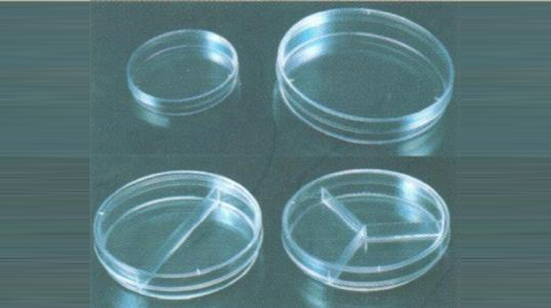
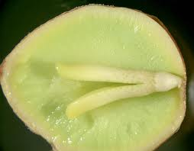
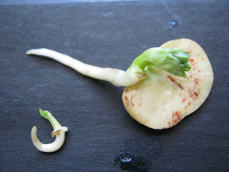
الطريقة :
نأخذ( 3+1كنترول )بذور نابتة ظهر فيها الجذير تعقم البذور بكلوركس 5% تم تغسل جيد بالماء المقطر .
نمسك البذرة بالملقط و ننزع الجنين باستخدام الشفرة
تترك بعض البذور الكاملة لتمثل الكنترول.
توضع البذور في أطباق بتري محتوية على ورق ترشيح مبلل
تترك الأطباق في ظروف ملائمة للنمو مع مراعاة إضافة الماء
تترك التجربة لمدة أسبوع مع ملاحظة الأطباق.
تحسب نسبة الإنبات وتدون النتائج مع صور وتناقش النتيجة.

Slide 16
Barley Seed Germination
hydrolysis
starch
Fruit+Seed Coat
maltose
Endosperm
sugar
exocytosis
Aleurone Layer
فلقة
α-amylase
Storage Protein
monocot
ترجمة
hydrolysis
الريشة
RNA
الجنين
growth
Amino Acids
DNA
GA
نسخ
قمة الجذير
water
امتصاص الماء

Slide 17
Thank You!

